Slide 1
Welkom bij de Veiligheidsregio Amsterdam-Amstelland
Informatiebijeenkomst Intermediaire dienstverlenging

Slide 2
Informatiebijeenkomst
Vanwege het geringe aantal aanmeldingen is de informatiebijeenkomst van 4 oktober 2024 niet doorgegaan. Bijgaand vindt u de presentatie die tijdens de bijeenkomst gegeven zou worden. Eventuele vragen kunt u stellen middels de Nota van Inlichtingen.

Slide 3
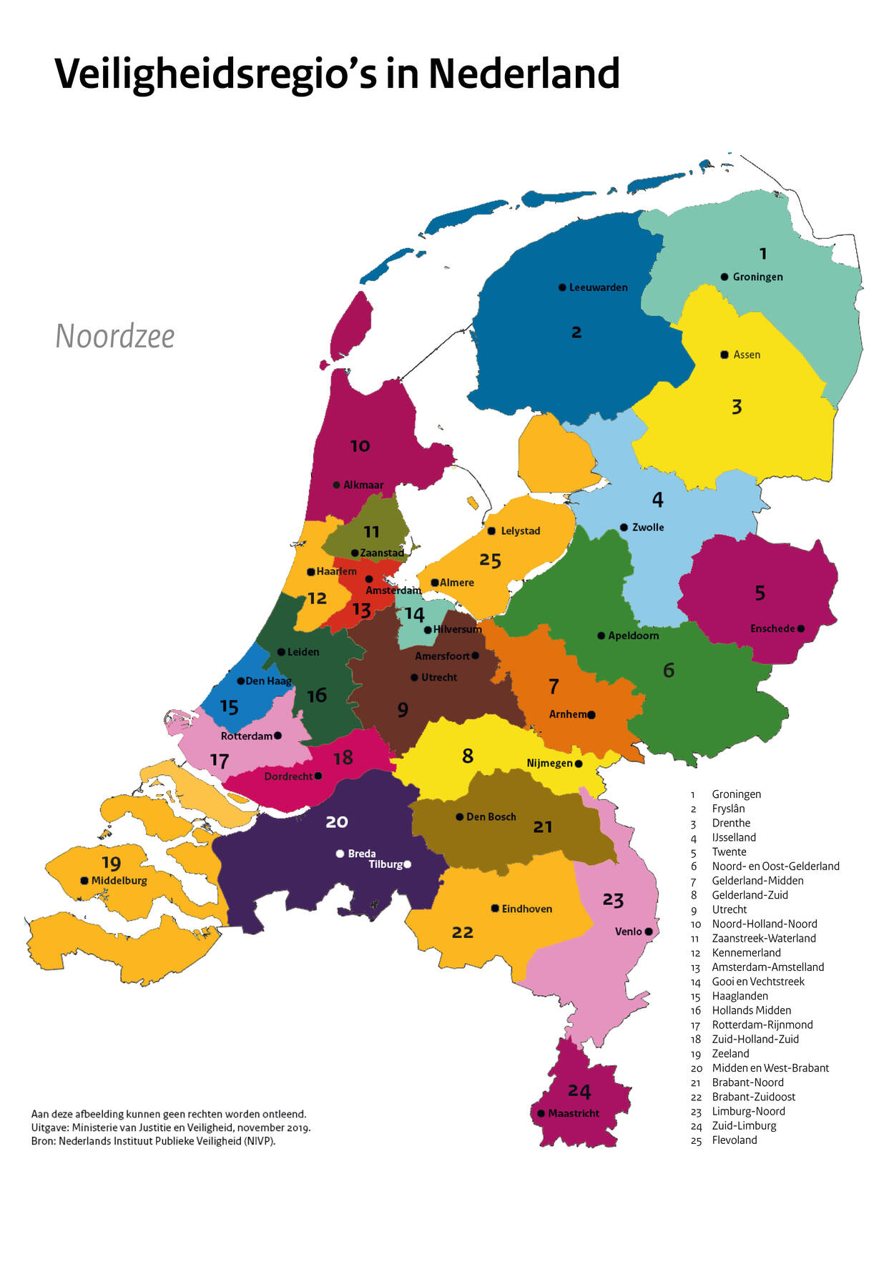
De Veiligheidsregio Amsterdam-Amstelland #13
6 gemeenten
1,3 miljoen inwoners
20 miljoen bezoekers
Kernwaarden VrAA Kernwaarden BAA
Open en betrokken Behulpzaam
Buiten Gewoon Veilig Deskundig
Duurzaam Innovatief Daadkrachtig

Slide 4
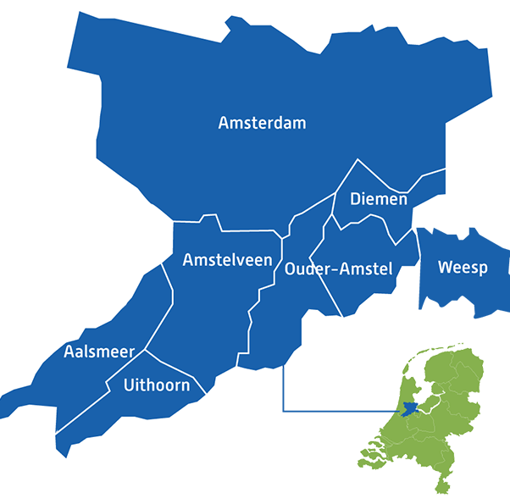

De Veiligheidsregio Amsterdam-Amstelland in cijfers
18 kazernes
12 beroeps, 7 vrijwillige posten
1100 medewerkers
450 brandweerprofessionals
250 vrijwillige brandweerprofessionals
300 kantoorcollega’s
38 externen
Gestarte externen
2023 28 externe collega’s
2024 29 externe collega’s t/m 31 sept ‘24

Slide 5
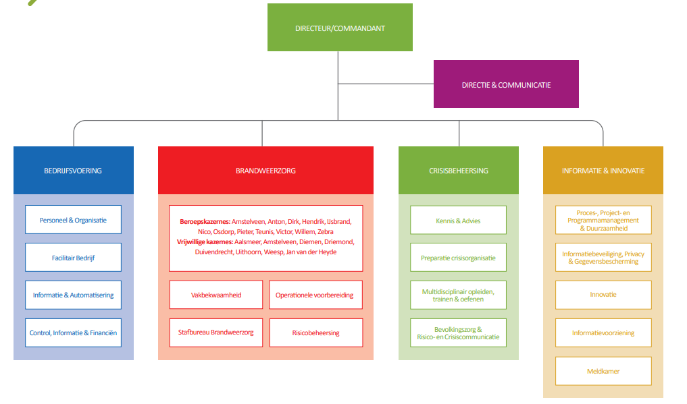


Slide 6
Doelstellingen van de aanbesteding
Doelstelling | Toelichting
Een snel en efficiënt inhuurproces | Het inhuurproces en de communicatie dient snel en efficiënt plaats te vinden zodat de betrokken medewerkers binnen VrAA zo min mogelijk tijd hoeven te besteden aan inhuur gerelateerde taken en de VrAA (binnen de ad hoc en crisissituaties) tijdig over kundig en ervaren personeel kan beschikken.
Centralisatie en volledige ontzorging van het inhuurproces door Opdrachtnemer | De VrAA kiest voor het aanbesteden van Intermediaire dienstverlening met als doel het inhuurproces voor een groot deel van de inhuur te centraliseren en daarnaast te worden ontzorgd in het inhuurproces (o.a. op het gebied van werving en selectie, screening, contractering, administratieve afhandeling, aansluiten bij het digitale proces van de VrAA en facturatie) waarbij Opdrachtnemer bijdraagt aan de missie en doelstellingen van VrAA.
Marktconforme en beheersbare tariefafspraken | De kosten van inhuur zijn beheersbaar en te beperken. Tariefafspraken dienen derhalve altijd marktconform en transparant te zijn. Het is de wens van de VrAA om te komen tot een marktconform en transparant tarief voor alle partijen en tot het inzichtelijk maken van de toegevoegde waarde van de intermediair.
Rechtmatige inhuur | De inhuur van tijdelijke medewerkers dient rechtmatig te verlopen (juridische, fiscale en arbeidsrechtelijke risico’s zijn geborgd).

Slide 7
Planning
Activiteit | Datum | Tijd (CET)
Verzenden van de aankondiging van de Opdracht | ​​1 oktober 2024​
Uiterste datum aanmelding inlichtingenbijeenkomst/schouw (deadline) | ​​3 oktober 2024​
Inlichtingenbijeenkomst/schouw | ​​4 oktober 2024​ | Om 11:00 uur
Sluiting vragenronde 1: indienen vragen en opmerkingen (deadline) | ​​18 oktober 2024​ | vóór 23:59 uur
Publicatie eerste Nota van inlichtingen | ​​29 oktober 2024​
Sluiting vragenronde 2: indienen vragen en opmerkingen (deadline) | ​​7 november 2024​ | vóór 10:00 uur
Publicatie tweede Nota van inlichtingen | ​​14 november 2024​
Sluiting termijn indienen Inschrijvingen (deadline) | ​​25 november 2024​ | vóór 23:59 uur
Openen van Inschrijvingen | ​​26 november 2024​ | na 9:00 uur
Bekendmaking gunningsbeslissing (streefdatum) | ​​10 januari 2025​
Deadline aanleveren bewijsstukken | Uiterlijk vijf Werkdagen na verzending gunningsbeslissing
Einddatum opschortende termijn | 20 kalenderdagen na verzending gunningsbeslissing
Ingangsdatum Overeenkomst | ​​3 februari 2025​

